Slide 1
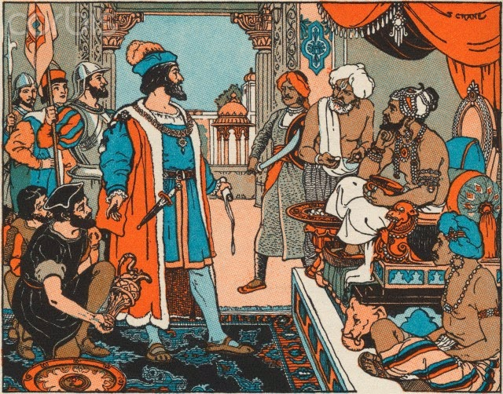
আজকের ক্লাসে সবাই কে স্বাগতম

Slide 2
পরিচিতি
শিক্ষক পরিচিতি
বিষয় পরিচিতি
মোঃবরকত উল্লাহ
সহকারি শিক্ষক
কাদিরপুর এস,এম,নাথ উচ্চ বিদ্যালয়
অষ্টগ্রাম,কিশোরগঞ্জ।
মোবাইলঃ০১৭৪৫৪৪২৫০৯
Mail:barkatullahkatkhal@gmail.com
অধ্যয়ঃ অষ্টম
সময়ঃ৫০মিনিট
তারিখঃ২৩/৮/২০২১

Slide 3
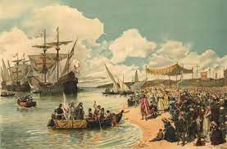
ছবি দেখে কি বুঝতে পারছ?
বিদেশি বণিকদের আগমন

Slide 4
আজকের পাঠঃইউরোপীয়দের আগমন (পর্তুগিজ)

Slide 5
শিখন ফল
পর্তগিজদের ভারত উপমহাদেশে আগন ও ব্যবসা-বাণিজ্য সম্পর্কে বর্ণনা করতে পারব।
ওলন্দাজদের ভারতবর্ষে আগমন ও পতনের কারন ব্যাখ্যা করতে পারবে।

Slide 6
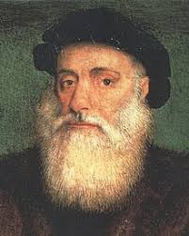
ছবিতে যাকে দেখতে পাচ্ছ,তিনি হলে পর্তুগিজদের মধ্য দুঃসাহসী নাবিক ভাস্কো-ডা-গামা।

Slide 7
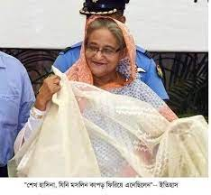
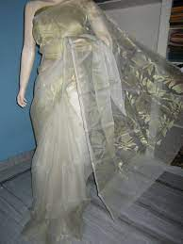
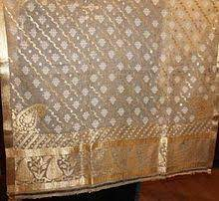
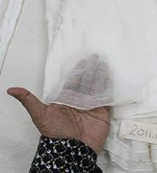
জগৎ বিখ্যাত ভারত উপমহাদেশের মসলিন কাপড়।

Slide 8
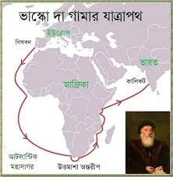
ভাস্কো-ডা-গামা ১৪৯৮ সালের ২৭শে মে সমুদ্রপথে ভারতের পশ্চিম-উপকূলের কালিকট বন্দরে এসে উপস্থিত হন।

Slide 9
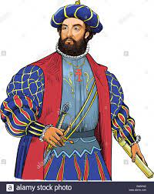
পর্তুগিজরা ব্যবসা-বাণিজ্যের উদ্দেশে আসে,স্বল্প সময়ের মধ্যে উপমহাদেশের পশ্চিম উপকূলের কালিকট,চৌল,বোম্বাই,সালসেটি,বেসিন,কোচিন,গোয়া,দমন,দিউ প্রভৃতি বন্দরে কুঠি স্থাপন করতে সক্ষম হয়।
১৫৩৮সালে তারা চট্টগ্রাম ও সাতগাঁওয়ে বাণিজ্যঘাঁটি নির্মাণের অনুমতি লাভ করে।
১৫৭৯সালে হুগলী নামক স্থানে তারা উপনিবেশ গড়ে তোলে।
এরপর তারা উড়িষ্যা এবং বাংলার কিছু অঞ্চলে বসতি সম্প্রসারন এবং উপমহাদেশের বিভিন্ন অঞ্চলে বাণিজ্য কুঠি নির্মান করেন।
পর্তুগিজদের বিভিন্ন অপকর্ম ও দস্যুতার কারণে বাংলার সুবাদার শায়েস্তা খান তাদের চট্টগ্রাম ও সন্দ্বীপের ঘাঁটি দখল করে বাংলা থেকে বিতাড়ন করেন।

Slide 10
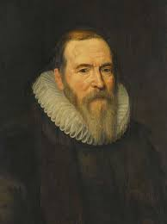
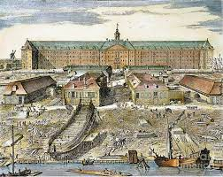
১৬০২ সালে হল্যান্ডের অধিবাসী ওলন্দাজ (ডাচ ইস্ট ইন্ডিয়া কোম্পানি) এই উপমহাদেশে আসে।
ভারতবর্ষে তারা কোম্পানির সনদ অনুযায়ী কালিকট,নাগাপট্টম,বাংলার চুঁচুড়া,বাঁকুরা, বালাসোর কাশিমবাজার ,বরানগরে তারা কুঠি স্থাপন করে।

Slide 11
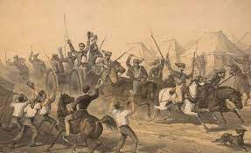
ওলন্দাজ ও ইংরেজদের মধ্যে ব্যবসায়-বাণিজ্য নিয়ে বিরোধ শুরু হয় এবং একই সঙ্গে বাংলার শাসকদের সাথে তারা বিরোধে জড়িয়ে পড়ে।
১৮০৫ সালে ওলন্দারা সকল বাণিজ্য কেন্দ্র গুটিয়ে ভারতবর্ষ ত্যাগ করেন।

Slide 12
১.জগৎ বিখ্যাত কাপড়ের নাম কী?
উত্তরঃ
মসলিনকাপড়
ইস্ট ইন্ডিয়া কোম্পানি কোন দেশের অধিবাসী?
উত্তরঃ
হল্যান্ডের
২.
৩.
ভাস্কো-ডা-গামা কোন দেশের নাগরিক ?
উত্তরঃ
পর্তুগিজ

Slide 13
বাড়ির কাজ
ডাচ ইস্ট ইন্ডিয়া কোম্পানি ভারত বর্ষ ত্যাগকরার কারণ খাতায় লিখি আনতে হবে।

Slide 14
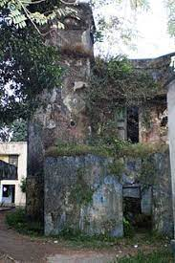
সবাই কে ধন্যবাদ

